Slide 1
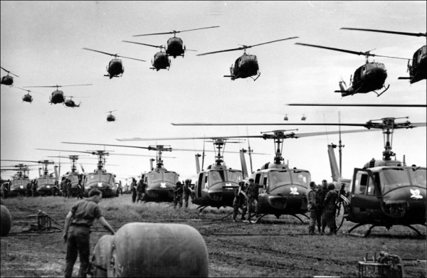
¿Qué sabes de la Guerra Fría?

